Slide 1
Диспансерное наблюдение и реабилитация детей с заболеваниями органов ЖКТ, печени, ПЖЖ в условиях детской поликлиники
К.м.н., доцент Гордиец Анастасия Викторовна,
КрасГМУ, 2016

Slide 2
Гастродуоденальная патология занимает важное место в структуре заболеваний детского возраста. Заболевания органов пищеварения у детей, также как и у взрослых, как правило, имеют сочетанный характер. Это обусловливает необходимость комплексной терапии с использованием разнонаправленных реабилитационных методов. Основным принципом диспансеризации детей с заболеваниями органов пищеварения является длительное наблюдение в условиях поликлиники.

Slide 3
План
1. План наблюдения ребенка с хроническим гастритом, дуоденитом.
2. План наблюдения ребенка с язвенной болезнью.
3. План наблюдения с ДЖВП.
4. План наблюдения ребенка с хроническим холецистохолангитом.
5. План наблюдения ребенка с хроническим панкреатитом.
6. План наблюдения с хроническим гепатитом.
7. План наблюдения с заболеваниями кишечника.

Slide 4
Диспансерному наблюдению подлежат дети, больные:
Язвенной болезнью желудка и двенадцатиперстной кишки;
Хроническими гастритами и гастродуоденитами;
Хроническим колитом, энтероколитом;
Воспалительными заболеваниями желчевыводящих путей;
Хроническими холецистохолангитом, панкреатитом;
Хроническими гепатитами.

Slide 5
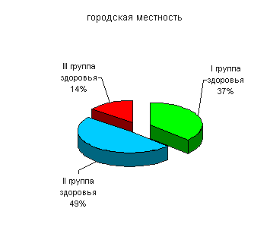
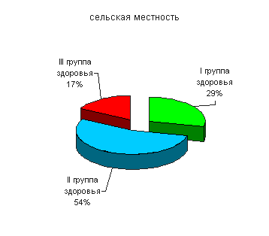
По данным Всероссийской диспансеризации за 2012 год, в ходе которой осмотрено 30400 тысяч детей, 32,1% детей признаны здоровыми (I группа здоровья), 51,7% имеют функциональные отклонения (II группа здоровья), 16,1 % - хронические заболевания (III-IV-V группы здоровья).
Распределение детей по группам здоровья в городской и сельской местности

Slide 6
К сожалению, за последнее десятилетие в состоянии здоровья детей и подростков сформировались устойчивые негативные тенденции - рост распространенности факторов риска формирования нарушения здоровья и развития, увеличение заболеваемости и инвалидности.
Решение проблемы сохранения и укрепления здоровья детей возможно только при организации постоянного контроля за состоянием их здоровья и развития, регулярном проведении комплексных лечебно-оздоровительных и реабилитационных мероприятий.

Slide 7
Основные причины смертности в
в Европейском регионе.
Заболевания с основными детерминантами питания
Сердечно-сосудистые заболевания 61%
Злокачественные опухоли 32%
Сахарный диабет 5%
Недостаточность питания 2%
Другие новообразования 0,2%
Заболевания, с которыми так или иначе связано питание
Нейропсихиатрические заболевания 51,1%
Респираторные заболевания 13,2%
Инфекционные и паразитарные заболевания 10,5%
Заболевания системы пищеварения 9,5%
Респираторные инфекции 6,8%
Врожденные отклонения 4,2%
Нарушения эндокринной системы, обусловленные питанием (алиментарные эндокринные расстройства) 2,6%
Болезни полости рта 1,1%
Заболевания у матери 1%
Прочие виды заболеваний
Неумышленные повреждения 45,9%
Умышленные повреждения 21,9%
Скелето-мышечные болезни 19%
Перинатальные состояния 8%
Мочеполовые болезни 5%
Врожденные отклонения 4,2%
Кожные болезни 0,1%
Нарушения органов чувств 0,1%

Slide 8
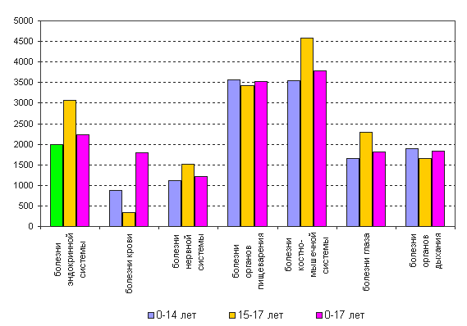
Структура заболеваемости детей различного возраста в Российской Федерации по данным диспансеризации (на 100000 детей)

Slide 9
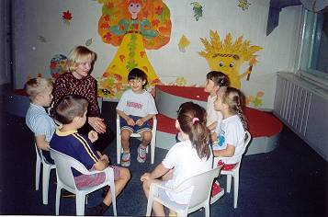
Третичная профилактика
Комплекс медицинских, психологических, педагогических и социальных мероприятий, направленных на устранение или компенсацию ограничений жизнедеятельности, утраченных функций, с целью возможно более полного восстановления социального и профессионального статуса. Синонимы – реабилитация или восстановление здоровья

Slide 10
Основные задачи Школы
повышение информированности пациентов о заболевании, факторах риска его развития и осложнениях;
обучение пациентов методам снижения неблагоприятного влияния на здоровье поведенческих факторов риска (вредные привычки, питание, двигательная активность, контроль стресса);
обучение пациентов методам самоконтроля и самопомощи, первой доврачебной помощи при обострениях;
повышение мотивации у пациентов к оздоровлению, приверженности к лечению и выполнению рекомендаций врача.

Slide 11
План Д-наблюдения (1)
Поиск на официальном сайте Минздрава РФ протокола по данному заболеванию
Согласно протоколу оформляется план Д-наблюдения
Сроки наблюдения
Частота осмотров педиатром после выписки из стационара
Осмотры специалистов

Slide 12
План Д-наблюдения (2)
Методы обследования
Постоянная терапия или противорецидивное лечение
Необходимые госпитализации (школы здоровья)
Санаторно-курортное лечение
Образование, в т.ч. физ. культура
Проф. прививки

Slide 13
Стандарт специализированной медицинской помощи детям при гастрите и дуодените
Приложение к приказу Министерства здравоохранения Российской Федерации от 28 декабря 2012 г. № 1598н
Категория возрастная: дети Пол: любой Фаза: обострение Стадия: любая Осложнения: без осложнений Вид медицинской помощи: специализированная медицинская помощь Условия оказания медицинской помощи: стационарно Форма оказания медицинской помощи: плановая Средние сроки лечения (количество дней): 14

Slide 14
Принципы диспансеризации детей с хроническими гастритами и гастродуоденитами:
В течение 1-го года после взятия на учет больные наблюдаются уч. педиатром каждые 3 мес., затем 2 раза в год (осенью и весной).
ЛОР и стоматологом 2 раза в год, др. специалистами - по показаниям.

Slide 15
Методы обследования:
ЭФГДС 1 раз в год,
Исследование желудочной секреции 1 раз в год,
Анализы крови, мочи, кала на я/гл, копрограмма 1 раз в год, др. исследования по показаниям.

Slide 16
Противорецидивное лечение:
Проводится 2 раза в год (весной и осенью) в течение 2-3 нед. и включает щадящий режим, диету, заместительную ферментотерапию и антацидные средства, витамины, стимулирующие средства, минеральные воды, физиотерапию.

Slide 17
Режим питания с учетом состава желудочного сока: стол №1-при повышенной кислотности, стол №2- при пониженной кислотности.
Питье минеральных вод курсами до 2 мес. из расчета 3мл минеральной воды на 1 кг массы больного на прием. При повышенной кислотности минеральная вода дается через 60-70 мин после еды, при пониженной- за 30-40 мин до еды. Курс лечения минеральными водами (Миргородская, Ижевская, Березовская, Арзни, Ессентуки №17) проводится 2-3 раза в год.

Slide 18
При пониженной кислотности обязательны:
Заместительная терапия: натуральный желудочный сок, бетацид, ацидин-пепсин, абомин, пепсидил, мексаза, панзинорм в течение 3-4нед 2-3 раза в год;
Стимулирующая терапия – пентоксил в течение 10 дней;
Физиотерапевтическое лечение проводят курсами 2 раза в год, весной и осенью: хвойные ванны (температура 37,0-37,5 гр) на курс 10 ванн, парафиновые аппликации на область эпигастрия на курс 10 процедур, кислородные коктейли 1 раз в день в течение 2 недель.

Slide 19
При повышенной кислотности:
Антацидные средства: альмагель, фосфолюгель в течение 2-6нед 2 раза в год (весной и осенью);
Физиотерапевтическое лечение: индуктотермия на эпигастральную область 10-12 процедур, гальванический воротник по Щербаку 10-15 процедур, парафиновые аппликации на эпигастральную область и спину 10 процедур 1-2 раза в год.

Slide 20
Занятия физкультурой в течение 1 года после обострения в спецгруппе, далее в подготовительной группе постоянно.
Снятие с диспансерного учета через 3 года после последнего обострения.
Группа здоровья III-V.

Slide 21
Язвенная болезнь -
хроническое рецидивирующее заболевание, характеризующееся формированием язвенного дефекта в желудке или ДПК, обусловленное нарушением равновесия между местными факторами защиты и агрессии, склонное к прогрессированию и вовлечению в процесс других органов пищеварения.

Slide 22
Впервые установленная ЯБ у детей является показанием для лечения в стационаре.
Клиника ЯБ: выраженность и мойнингамовский ритм болей, наличие ночных и голодных болей.
В клинике выделяют з фазы ЯБ: обострение, неполная ремиссия, ремиссия.

Slide 23
Стандарт первичной специализированной медико-санитарной помощи детям при язве желудка и двенадцатиперстной кишки (обострение)
Приложение к приказу Минздрава России от 7 ноября 2012 г. № 659н
Категория возрастная: дети
Пол: любой
Фаза: обострение
Стадия: любая
Осложнения: без осложнений
Вид медицинской помощи: первичная медико-санитарная помощь
Условие оказания: амбулаторно
Форма оказания медицинской помощи: плановая
Средние сроки лечения (количество дней): 21
Код по МКБ X*(1)
К25 Язва желудка
К26 Язва двенадцатиперстной кишки

Slide 24
Приложение к приказу Минздрава России от 7 ноября 2012 г. № 662н
Стандарт первичной медико-санитарной помощи детям при язве желудка и двенадцатиперстной кишки (ремиссия)
Категория возрастная: дети
Пол: любой
Фаза: ремиссия
Стадия: любая
Осложнение: без осложнений
Вид медицинской помощи: первичная медико-санитарная помощь
Условие оказания: амбулаторно
Форма оказания медицинской помощи: плановая
Средние сроки лечения (количество дней): 42
Код по МКБ X *(1)
Нозологические единицы
К25 Язва желудка
К26 Язва двенадцатиперстной кишки

Slide 25
Диспансерное наблюдение
Частота осмотров педиатром после выписки из стационара:
Каждые 3 месяца в течение 1-го года,
Далее 2 раза в год.
Гастроэнтерологом 1 раз в год, стоматологом и ЛОР - врачом 2 раза в год, др. специалистами - по показаниям.

Slide 26
Методы обследования:
ЭФГДС 2 раза в год;
Исследование желудочной секреции 1 раз в год;
Рентгенологическое обследование желудка через 6 мес после обострения для контроля эффективности лечения и при постановке диагноза (при невозможности проведения ЭФГДС);
Анализы крови, мочи, кала на я/гл и скрытую кровь, копрограмма 2 раза в год

Slide 27
Приложение к приказу Министерства здравоохранения Российской Федерации от ________________ № ____
Стандарт специализированной медицинской помощи детям при язвенном (хроническом) илеоколите (неспецифическом язвенном колите)
Категория возрастная: дети Пол: любой Фаза: любая Стадия: все Осложнения: вне зависимости от осложнений Вид медицинской помощи: специализированная медицинская помощь Условия оказания медицинской помощи: стационарно Форма оказания медицинской помощи: плановая Средние сроки лечения (количество дней): 21

Slide 28
Диспансерное наблюдение за детьми с хроническим колитом, энтероколитом
ХНК – полиэтиологичное заболевание, проявляющееся воспалительно-дистрофическими изменениями слизистой толстой кишки и нарушениями ее функции. Основными проявлениями являются боли в животе и нарушения стула.
На клинику ХНК влияет локализация процесса- тотальный колит, левосторонний или правосторонний колит, сигмоидит; а также к этой группе м.б. отнесены болезни мальабсорбции и мальдигестии (лактазная недостаточность, муковисцидоз, целиакия, пищевая аллергия); синдром раздраженной кишки на фоне общей вегетативной дисфункции.

Slide 29
Частота наблюдения педиатром 1 раз в 3мес в течение первого года после обострения, в последующем 1раз в 12 мес.;
Гастроэнтерологом, ЛОР и стоматологом 1 раз в год, др. специалистами- по показаниям;
Методы обследования: анализы крови, мочи, кала на скрытую кровь, копрограмма 1 раз в 3мес в течение года после обострения, далее 1 раз в 6мес; анализы кала на я/гл, лямблии, дисбактериоз 1 раз в 6мес.
Рентгенологическое исследование кишечника, ректороманоскопия проводится при постановке диагноза, затем по показаниям.

Slide 30
Противорецидивное лечение:
Проводят 2 раза в год в течение 1 мес. Больные должны получать диету №4. При болезнях нарушенного кишечного всасывания- элиминационные диеты и использование в рационе детей широкого арсенала адаптированных по монокомпонентам целебных питательных смесей.
Ферментотерапия: панкреатические ферменты (панцитрат, мезим-форте), комбинированные препараты (дигестал, фестал, энзистал). Комб. ферменты комбицин, панзинорм-форте и панкреофлэт особенно эффективны при синдроме раздраженной кишки.

Slide 31
Минеральные воды:
При склонности к диареи- Ессентуки №4, Березовская.
При склонности к запору- Ессентуки №17, Баталинская, Арзни, Славяновская 2-3 раза в год в течение 1мес.
При метеоризме рекомендуют отвары ромашки аптечной, мяты перечной, фенхеля, тмина.
При диарее назначают отвары из плодов черемухи, черники, ольховых шишек, корневища аира, гранатовых корок.

Slide 32
Физиотерапевтическое лечение:
Парафиновые (45-50гр) или озокеритовые аппликации на область живота на 20-30 мин на курс 8-10 процедур,
Электрофорез витамином В1 и С по Вермелю 10 процедур; с новокаином, платифиллином, кальцием на область живота через день по 15 процедур.
В фазе ремиссии- кишечные промывания, субаквальные ванны, грязи.
При спастических болях- дротаверин, беллоид, брускопан, платифиллин, галидор.

Slide 33
Санаторно-курортное лечение
Рекомендуется через 6 мес после обострения (Ессентуки, Железноводск)
Занятия физкультурой 6мес в спецгруппе, далее до 2 лет- в подготовительной группе.
Диспансерное наблюдение 5 лет после последнего обострения. Группа здоровья III-IV.

Slide 34
Методы обследования:
ЭФГДС 2 раза в год;
Исследование желудочной секреции 1 раз в год;
Рентгенологическое обследование желудка через 6 мес после обострения для контроля эффективности лечения и при постановке диагноза (при невозможности проведения ЭФГДС);
Анализы крови, мочи, кала на я/гл и скрытую кровь, копрограмма 2 раза в год

Slide 35
Дискинезии желчевыводящих путей -
представляют собой нарушения регуляции секреции желчи, моторики желчного пузыря и протоков, клинически проявляющиеся болями в правом подреберье, различными диспептическими расстройствами.
Выделяют гипер- и гипомоторную дисфункции желчевыводящих путей.

Slide 36
Диспансеризация
Частота наблюдения уч.педиатром 1раз в 3мес в течение первого года после обострения, далее 1 раз в 6мес в течение последующих лет.
ЛОР и стоматологом 2 раза в год. Другими специалистами – по показаниям.
Гастроэнтеролог консультирует ребенка 2 раза в год в течение года после обострения, далее 1 раз в год.

Slide 37
Методы обследования:
УЗИ печени и желчевыводящих путей с определением функции желчного пузыря (или холецистография) 2 раза в год в течение первого года после обострения, далее 1 раз в год;
Дуоденальное зондирование 2 раза в год в течение года после обострения, далее 1 раз в год;
б/х исследование функции печени (билирубин и его фракции, трансаминазы, щелочная фосфатаза, холестерин) 1 раз в год.
Другие исследования по показаниям.

Slide 38
Противорецидивное лечение:
6 мес после обострения по 10-14 дней ежемесячно, затем 2 раза в год (весной и осенью) в течение 3-4 нед.
Больные получают диету №5 в течение 1-2 лет после обострения заболевания.

Slide 39
С учетом дискинезий назначаются:
Холелитики, усиливающие желчеобразование (хологол, кукурузные рыльца, холензим и др.);
Холецистокинетики, усиливающие опорожнение желчного пузыря (оливковое или подсолнечное масло, сорбит, ксилит, витаминный чай из шиповника, яичный желток, преператы барбариса, флавин, карловарская соль, холосас, сульфат магния).
Больным прводят тюбажи 1раз в неделю в течение 6-12мес после обострения болезни, при гипотонических формах с минеоальной водой Ессентуки №17, Джемурк, Арзни, отваром бессмертника, морковным соком. При гипертонических формах- с щелочными минеральными водами типа Смирновская, Славянская, отваром кукурузных рылец.
Показан курс витаминотерапии: тиамина бромид, рибофлавин в течение 3 нед 2 раза в год

Slide 40
Санаторно-курортное лечение детей с заболеванием ЖВП:
осуществляется в местных санаториях, а также на курортах в Железноводске, Ессентуках, Трусковце, Пятигорске, оз. Шира, Исти-су, Миргороде, Моршине и др.

Slide 41
Занятия физкультурой проводят в специальной группе в течение 6 мес после обострения, в дальнейшем в подготовительной. В основную группу ребенок переводится после исчезновения клинических проявлений заболевания, но не ранее, чем через 2 года после обострения.
Больные с дискинезиями желчевыводящих путей находятся на диспансерном учете в течение 3 лет после обострения. Группа здоровья II.

Slide 42
Хронический холецистохолангит
Характеризуется кратковременными болями, умеренной болезненностью при пальпации в правом подреберье, непостоянными диспептическими расстройствами, повышением температуры тела, признаками интоксикации.

Slide 43
Частота осмотров педиатром 1 раз в 3 мес в течение 1 года после обострения, далее 1 раз в 6 мес в течение последующих лет.
ЛОР и стоматологом 2 раза в год , другими специалистами по показаниям.
Гастроэнтеролог консультирует ребенка 2 раза в год в течение года после обострения, далее 1 раз в год.

Slide 44
Методы обследования:
УЗИ печени и желчевыводящих путей с определением функции желчного пузыря (холецистография по показаниям) 2 раза в год в течение 1-го года после обострения, затем 1 раз в год.
Исследование желудочной секреции и дуоденальное зондирование 1 раз в год (по показаниям).
Анализы крови, мочи, кала на я/гл, копрграмма 2 раза в год.
Б/х исследование функции печени (билирубин и его фракции, трансаминазы, щелочная фосфотаза, амилаза крови и мочи, холестерин) 1 раз в год.

Slide 45
Противорецидивное лечение:
6 мес обострения по 10-14 дней ежемесячно, далее 2 раза в год весной и осенью в течение 3-4нед.
Лечение включает режим, диету, минаральные воды, витамины, лечение лямблиоза и дисбактериоза, тюбажи, физиолечение, желчегонные средства, холекинетики, спазмолитики, ферментные препараты. Предпочтение отдают препаратам, содержащим растительные масла (ровахол, роватин, энуатин, олиметин).

Slide 46
При сочетании заболеваний ЖВП с дисметаболическими нарушениями, что повышает вероятность билирубинового холелитиаза у детей, длительно назначаются литолитики (квестрал, гепатофальк планта). Литолитическую терапию следует сочетать с гепатопротекторами (силимарин), с папавериноподобными спазмолитиками (хелидонин, дротаверин) и мягкими желчегонными средствами (куркума, отвар кукурузных рылец, бессмертника).

Slide 47
Санаторно-курортное лечение
Не ранее, чем через 6мес после обострения (Ессентуки, Железноводск, Трускавец).
Занятия физкультурой проводят в спецгруппе 6мес росле обострения, далее в подготовительной группе до 2 лет, через 2 года- в основной группе.
Диспансерное наблюдение 3 года после обострения.
Группа здоровья III-IV.

Slide 48
Хронический панкреатит
Воспалительно-дегенеративное заболевание поджелудочной железы, хар-ся развитием фиброза паренхимы и функциональной недостаточности.
Частота осмотров педиатром 1 раз в 3 мес,
Гастроэнтерологом 1 раз в 6 мес;
Стоматологом и лор 2 раза в год.
Методы обследования:
Общие анализы крови и мочи, глюкоза крови, диастаза крови и мочи, копрограмма 1 раз в 6мес.

Slide 49
Приложение к приказу Министерства здравоохранения Российской Федерации от ________________ № ____
Стандарт специализированной медицинской помощи детям при других хронических
панкреатитах
Категория возрастная: дети Пол: любой Фаза: любая Стадия: любая Осложнения: вне зависимости от осложнений Вид медицинской помощи: специализированная медицинская помощь Условия оказания медицинской помощи: стационарно Форма оказания медицинской помощи: плановая Средние сроки лечения (количество дней): 21
Код по МКБ X* Нозологические единицы

Slide 50
Противорецидивное лечение:
Проводится 2 нед каждого мес в течение 6 мес, далее 3 раза в год, весной, осенью и зимой, длительностью 1 мес.
Включает: диета №5 в течение 2 лет после обострения, ферментотерапию, желчегонные средства, витаминотерапию, минеральные воды, физиолечение.

Slide 51
ферментотерапия
Панкреатические энзимы, содержащие амилазу, липазу, трипсин животного происхождения (мезим-форте, пролипаза и др.).
Комбинированные препараты – дигестал, энзистал.
При обострении процесса используются антиферментные прапараты (антагозан, гордокс, пантрипин).

Slide 52
Санаторное лечение показано через 6мес после обострения (Ессентуки).
Занятия физкультурой 2 года в спецгруппе, далее в подготовительной группе в течение 1 года, далее перевод в основную группу без участия в соревнованиях.
Диспансерное наблюдение до перевода во взрослую поликлинику.
Группа здоровья III-IV.

Slide 53
Приложение к приказу Министерства здравоохранения Российской Федерации от 7 ноября 2012 г. № 669н
Стандарт специализированной медицинской помощи детям при
циррозе печени
Категория возрастная: дети Пол: любой Фаза: любая Стадия: любая Осложнения: вне зависимости от осложнений Вид медицинской помощи: специализированная медицинская помощь Условия оказания медицинской помощи: стационарно Форма оказания медицинской помощи: плановая Средние сроки лечения (количество дней): 21
Код по МКБ X* Нозологические единицы

Slide 54
Диспансерное наблюдение за детьми с хроническими гепатитами включает:
Осмотры педиатра 1 раз в 3 мес в течение первых 2х лет, далее 1 раз в 6 мес.
Гастроэнтеролог консультирует детей 1 раз в 6мес в течение 2 лет, далее 1 раз в год.
Стоматолог и ЛОР 2 раза в год.

Slide 55
Методы обследования:
УЗИ печени и ЖВП 1 раз в 6мес в течение 2х лет, далее 1 раз в год;
Анализы крови, мочи, кал на я/гл 1 раз в 3 мес в течение 2х лет, далее 1 раз в 6мес;
Б/х исследование функции печени (уровень билирубина, активность трансаминаз, белок и белковые фракции, тимоловая проба, глюкоза крови, щелочная фосфотаза, HBsAg, маркерный спектр) 1 раз в 3 мес в течение 2 лет, далее 1 раз в 6мес;
Дуоденальное зондирование и другие методы по показаниям.

Slide 56
Противорецидивное лечение:
Месячными курсами 3 раза в год в течение 2 лет, далее 2 раза в год проводят по схеме:
Диета №5 в течение 3 лет непрерывно;
«слепые» зондирования 2 раза в неделю в сочетании с питьем отваром лекарственных трав (бессмертника, кукурузных рыльцев, трилистника, корня одуванчика, листьев мяты перечной, цветов ромашки или желчегонного чая) и лактобактерина или бификола;
Курсы интерферонотерапии длительностью до 6 мес;
Чередующиеся 2-недеьные курсы витаминов (С, А, В12, В5, В6 и др.);
Стимулирующая терапия, последовательно 2-недельные курсы пентоксила, бендазола, пантокрина, алоэ, женьшеня и т.д.);
2 раза в год курсы мин. Вод (Славяновская, Ессентуки);
Физиолечение, озокеритовые аппликации на область печени.

Slide 57
При хроническом агрессивном гепатите по показаниям проводят поддерживающие курсы глюкокортикоидной, иммунодепрессивной терапии, мембраностабилизаторов (демифосфон), гепатопротекторов (легалон, эссенциале). Интерферонотерапия проводится по рекомендациям из стационара.
Санаторное лечение через 6мес после обострения, при агрессивных формах- противопоказано.
Освобождение от занятий физкультурой рекомендуется на 1год после обострения, далее 2 года специальная группа, далее подготовительная группа постоянно. При агрессивных формах -занятия физкультурой противопоказаны.
Инвалидность- при стойком необратимом нарушении функции печени сроком на 2 года.
Дисп. наблюдение до перевода во взрослую поликлинику.
Группа здоровья III-V.

Slide 58
Приложение к приказу Министерства здравоохранения Российской Федерации от ________________ № ____
Стандарт специализированной медицинской помощи
детям при болезни Крона (регионарном энтерите)
Категория возрастная: дети Пол: любой Фаза: любая Стадия: любая Осложнения: без осложнений Вид медицинской помощи: специализированная
медицинская помощь Условия оказания медицинской помощи: стационарно Форма оказания медицинской помощи: плановая Средние сроки лечения (количество дней): 21

Slide 59
Санаторно-курортное лечение — один из этапов в комплексной терапии больного, оно имеет преемственный характер и тесно связано с предшествующими и последующими лечебно-профилактическими меро­приятиями, проведением диспансерного наблюдения. Основной задачей санаторного лечения является восстановление и компенсация нарушенных функций на основе нормализации и повышения собственных защитно - приспособительных механизмов организма.
Курортами называют местности, обладающие природными лечебными факторами (залежами лечебных грязей, источниками минеральных вод, благоприятным климатом) и располагающие бальнеотехническими, гидротехническими сооружениями и рядом лечебно - профилактических учреждений.
Санаторий — ведущее лечебно-профилактическое учреждение на курорте. Каждому санаторию установлен определенный медицинский профиль (специализация) в зависимости от природных лечебных факторов курорта и утвержденных для него медицинских показаний. Лече­ние больных в санатории осуществляется преимущественно природны­ми физическими факторами (климат, минеральные воды, лечебные грязи) в сочетании с физиотерапией, лечебной физкультурой, лечеб­ным питанием и психотерапией, при условии соблюдения установлен­ного общего санаторного и индивидуального режима, обеспечивающего полноценное лечение и отдых больных.
Наряду с санаториями, находящимися на курортах, существует сеть местных (пригородных) санаториев, организуемых преимущест­венно неподалеку от крупных городов о благоприятных ландшафтных, микроклиматических условиях. Эти санатории предназначены для больных, которым поездка на курорты по медицинским показаниям может быть вредна, а также для более тяжелых больных, в том числе и после пребывания в стационаре.

Slide 60
Стандарт санаторно- курортной помощи больным с заболеваниями органов пищеварения (Приказ №278 от 23.11.2004 года, Приказ №277 от 23.11.2004 года).

Slide 61
Санаторно-курортное лечение
целесообразно проводить в период ремиссии на 6 мес после обострения, используют воды низкой минерализации (славяновская, боржоми, ессентуки №4) в теплом виде за 1ч до еды 3 раза в день; радоновые и углекислые ванны, грязи на эпигастрий и воротниковую зону.

Slide 62
Освобождение от физкультуры показано на 6 мес после обострения, затем специальная группа или ЛФК.
Для школьников рекомендуется дополнительный выходной день в неделю, освобождение от переводных экзаменов на 2 мес после обострения.
Инвалидность при осложненном течении ЯБ оформляют на срок от 6мес до 2 лет.
Диспансерное наблюдение до перевода во взрослую поликлинику. Группа здоровья III-IV.

Slide 63
Министерство здравоохранения Красноярского края имеет возможность направлять на санаторно-курортное лечение в санатории, находящиеся в ведении Министерства здравоохранения Российской Федерации:
Для детей с заболеваниями органов ЖКТ (с 4 лет)

Slide 64
Название санатория: | Адрес: | Наличие отделений:
«Детский дерматологический санаторий имени Н.А.Семашко» | 354206, Краснодарский край, г. Сочи, пос. Уч-Дере | Для лечения детей; Для лечения детей в сопровождении
«Детский санаторий «Васильевское» | 143088, Московская область, Одинцовский район, п/о санатория им. Герцена | Для лечения детей; Для лечения детей в сопровождении
«Детский санаторий «Озеро Шира» | 655220, Республика Хакасия, Ширинский район, пос. Жемчужный, ул. Санаторная, 7 | Для лечения детей
«Детский санаторий «Белокуриха» | Алтайский край | Для лечения детей
«Санаторий «Горный воздух» | 357409, Ставропольский край, г. Железноводск, ул. Семашко, 1 | Для лечения детей в сопровождении
«Санаторий имени М.И. Калинина» | 357600, Ставропольский край, г. Ессентуки, ул. Разумовского, д. 16 | Для лечения детей в сопровождении
"Детский санаторий "Восход" | 398020, г.Липецк, ул.Ленина, 40 | Для лечения детей; Для лечения детей в сопровождении

Slide 66
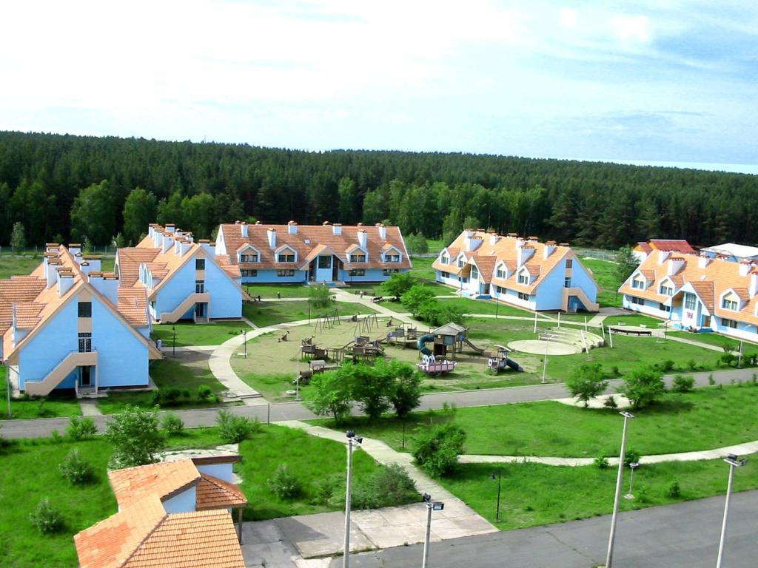

Slide 67
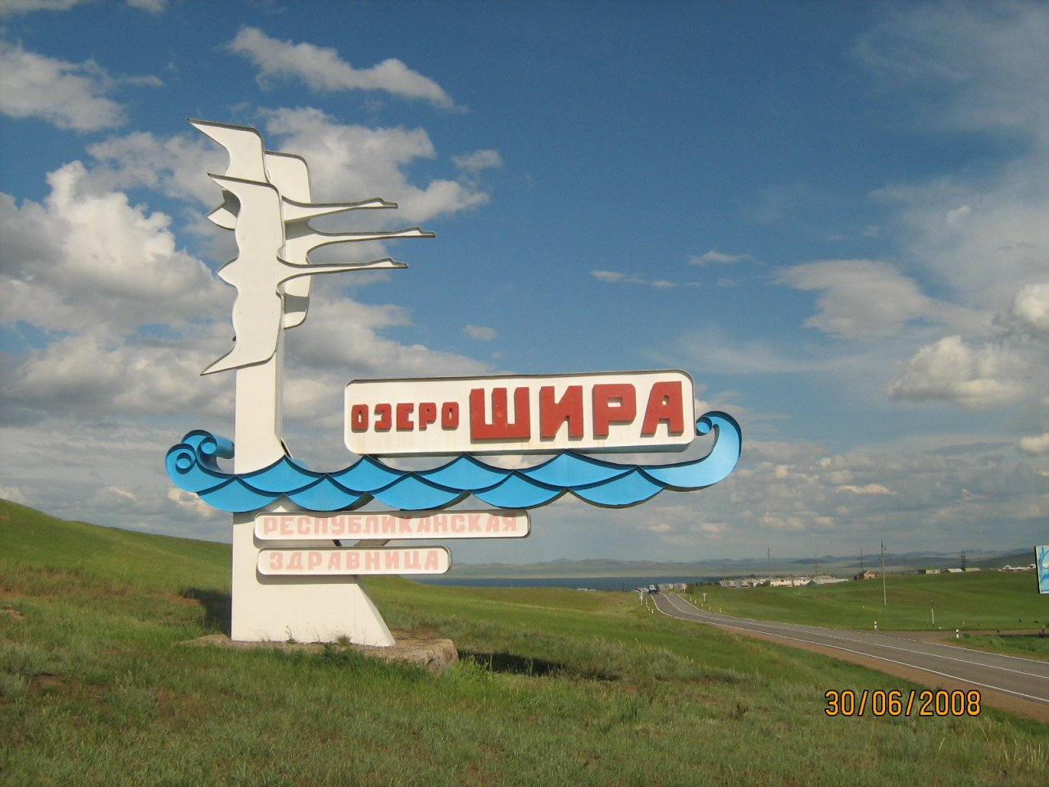

Slide 68
Лечебные факторы курорта "Озеро Шира"
Основными лечебными факторами озера Шира являются минеральные воды самого озера, скважины, иловая грязь и степной климат.

Slide 69
Сульфатная хлоридно-натриевая магниевая вода высокой минерализации (минерализация 17-21 мг/л.), слабощелочная, аналогичная Смирновской воде Кавказа, усиливает образование выделения мочи способствует удалению токсических веществ, стимулирует работу нервно-мышечной системы, желчного пузыря и сфинктеров пилородуоденального отдела. Уровень содержания микроэлементов магния и кальция превышает уровень таковых в воде Карловых Вар (Чехословакия). Озерная вода минерализация 6,1 мг./ л. Минеральная вода в курортной практике применяется в виде ванн, лечебных душей полостных орошений, компрессов, обтираний, ингаляций.
Одним из мощнейших природных лечебных факторов курорта «Озеро Шира» является иловая грязь, которая по своим физико-химическим свойствам не уступает лучшим мировым аналогам. В составе ширинской грязи преобладают соли сернокислого кальция, углекислого натрия, магния и железа. В коллоидной части превалируют сернокислое железо, окись алюминия и магния. Грязь отличается высокой влажностью и, следовательно, оптимальным объемным весом и пластичностью. Все это подтверждает ее высокие бальнеологические показатели. Применяется она в виде различных аппликаций, грязевых тампонов и гальваногрязи. Лечебная грязь озера, как и все иловые грязи, действует совокупностью своих физических и химических свойств, оказывая на организм разностороннее действие. Так, под влиянием тепла расширяются сосуды кожи, учащается пульс, повышается наружная и внутренняя температура тела. Механическое действие грязи на организм подобно действию массажа. Грязь воздействует на отдельные органы и системы организма, на физико-химические свойства крови, ее ферменты, влияют на обмен веществ и улучшает питание тканей. Одним из свойств грязевых процедур является их активизирующее влияние на кожу и слизистые оболочки, вследствие чего возникает ряд процессов, зависящих от возбуждения нервных окончаний в коже, слизистой оболочке и образования биологически активных веществ. Гормональное действие лечебной грязи обусловлено содержанием в ней гормонов типа фолликулинов. зависит от содержания Бактериологическое действие грязи зависит от содержания в ней гумусовых веществ, свободных кислот, бактериофагов, антибиотиков, биостимуляторов и т.д. Лечебно-иловая грязь добывается в летний период ручным способом на оз. Утичье-3.
Другим лечебным фактором оз. Шира и природы Хакасии, действующим на человека постоянно и не требующим проведения специальных процедур, является степной воздух, известный своей чистотой и высоким процентным содержанием полезных организму аэроионов. Подобная терапия эффективна при борьбе со стрессами, гипертонической болезнью, умственным и нервным переутомлением. Более того, аэроионо-терапия полезна при раннем старении организма.

Slide 70
Кавказские Минеральные Воды признаны одним из лучших российских курортов для отдыха и оздоровления. Одним из городов-курортов КМВ является Ессентуки. Основан в 1825 году, но история города Ессентуки как города курорта началась в 1923 году, когда нарзанные источники были описаны профессором Петербургской Медико-Хирургической академии А. П. Нелюбиным.

Slide 71
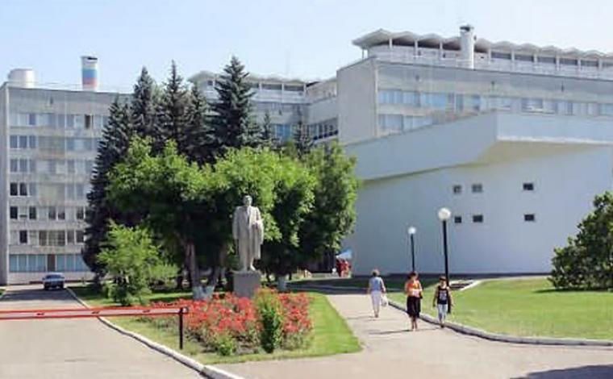

Slide 72
Курорт Ессентуки
В санатория имени М.И. Калинина, занимаются лечением сахарного диабета 20 лет, специалистами создан Центр по реабилитации больных сахарным диабетом природными факторами.
Организовано и эффективно работает отделение «Мать и Дитя» для лечения сахарного диабета и заболеваний органов пищеварения, принимаются дети с 4 лет. Практика работы с больными сахарным диабетом позволила разработать наиболее рациональные схемы обследования и лечения этих больных на курорте Ессентуки.

Slide 73
Санаторно-курортные учреждения Ессентуков используют в лечении иловую грязь озера Тамбукан, которая помогает при многих заболеваниях, а также поддерживает организм человека в тонусе. Для лечения также используются минеральные источники, такие как Ессентуки 17, Ессентуки 4 и Ессентуки Новая, которые известные своей целебной силой не только на КМВ и во всей России, но даже и за рубежом.

Slide 74
Федеральное государственное бюджетное учреждение детский дерматологический санаторий имени Н.А.Семашко – одна из старейших здравниц г.Сочи, расположенная в экологически чистой зоне приморской долины Уч-Дере. Субтропический климат с обилием тепла, уникальный массив соснового бора, состоящего из реликтовой Пицундской сосны, близость Черного моря, морской воздух – все эти уникальные природные факторы сделают семейный отдых не только интересным, но и полезным.

Slide 75
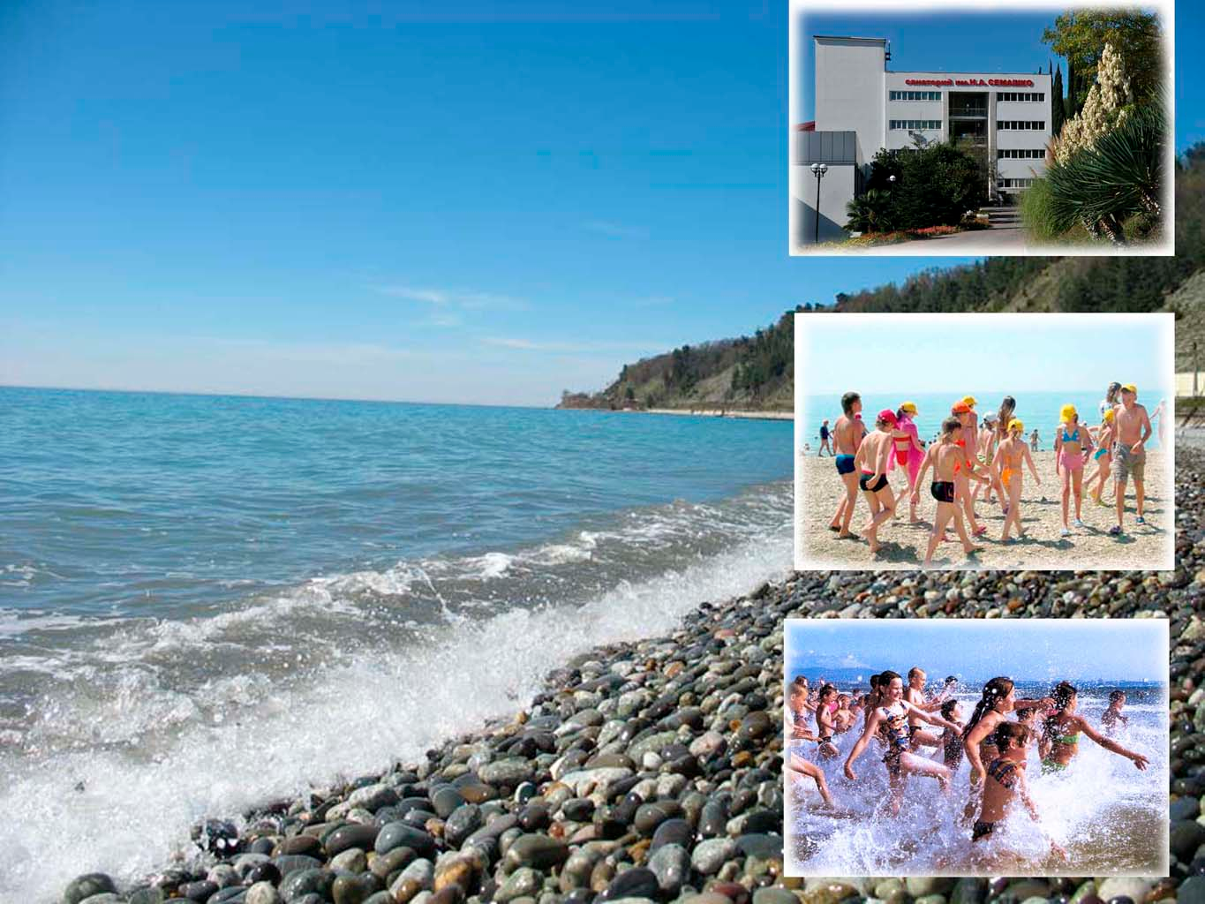

Slide 76
Методики лечения.
1.Общие мацестинские ванны назначаются при диссеминированных и распространенных формах дерматозов в стадии ремиссии, обширных послеожоговых рубцах, других расапространенных процессах. 2.Аппликации с мацестинской водой. Показаны при локализованных процессах на отдельных участках кожи или одной или нескольких конечностях. 3.Влажные укутывания. Используют обертывание простыней смоченной в мацестинской воде. Режимы те же, что и при аппликациях. Показаны при распространенных процессах, но требующие меньшую нагрузку на организм по сравнению с общими мацестинскими ваннами. 4. Камерные ванночки. Назначаются при поражении кистей и стоп. 5.Орошение волосистой части головы. Показаны при локализации процесса на волосистой части головы. 6.Аппликации в виде дерматологического компресса. Назначаются при хорошей переносимости 2-3 аппликаций, с целью достижения еще большего рассасывающего, разрыхляющего эффекта, лучшего отторжения гиперкератотических наслоений. Для аппликаций используется привозная мацестинская вода из прикрепленной за санаторием скважины т-2000, концентрация в которой достигает 410-420 мг/л. Вода транспортируется в 3х литровых стеклянных баллонах, либо пластиковых канистрах, доверху заполненных (обязательное условие), плотно закрытых полиэтиленовыми крышками. Доставка воды производится через день или по мере использования. Перед началом процедуры вода подогревается в баллонах на водяной бане до 34-36 С, затем разбавляется до нужной концентрации при 200мг\л и 100мг\л соответственно в два и четыре раза водопроводной водой, также подогретой до 34-36 С.

Slide 77
Детский санаторий Белокуриха
В живописных окрестностях курорта Белокуриха, в окружении отрогов Алтайских гор, покрытых смешанным лесом с преобладанием хвойных пород, к югу от основного санаторно-курортного комплекса, в ущелье ручья Медвежий, в экологически чистой зоне уютно расположился детский санаторий « Белокуриха» Минздрава России.

Slide 78
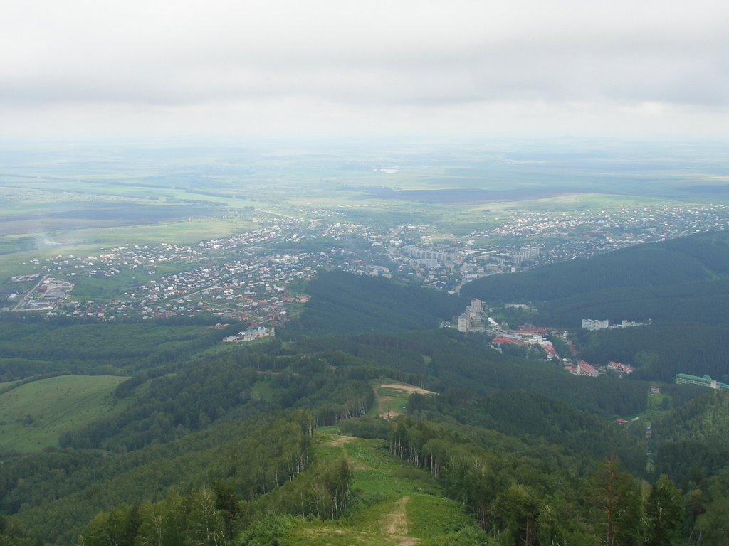

Slide 79
Горячая слаборадоновая(5,0-6,1 нк/дм³) кремнистая фторсодержащая сульфатно-гидрокарбонатно-натриевая с щелочной реакцией водной среды, относится к 111 группе бальнеологических вод, подгруппе 3.1.3., Белокурихинский тип. Термальная природная вода, изливающаяся из скважин под собственным давлением, с температурой 32-34⁰С, применяется для ванн.
Минеральная питьевая лечебно-столовая вода «Белокурихинская Восточная-2», хлоридно-гидрокарбонатно-сульфатная кальциево-натриевая, с минерализацией 2,0-3,0, Хиловского типа, месторождения Берёзовское, с.Солоновка, Усть-Калманского района, Алтайского края. Природная бутилированная вода, применяется для приёма внутрь в бювете, температура воды назначается по степени компенсации заболевания.

Slide 80
Грязь лечебная Анапской разновидности среднесульфидная высокоминерализованная иловая участка оз. Горькое, Мамонтовского района, Алтайского края РФ Применяется в виде аппликаций и для проведения электрофореза с грязевым отжимом

Slide 81
ФГБУ ДС «Васильевское» Минздрава

Slide 82
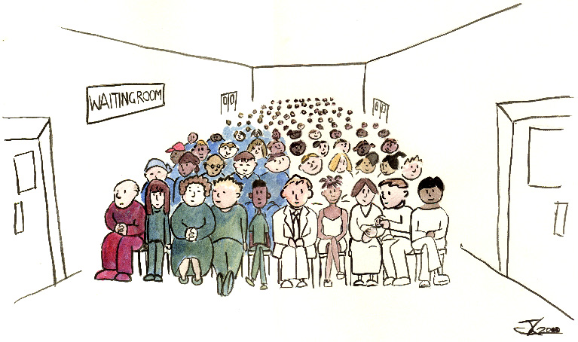
Благодарю за внимание! Желаю успехов в организации профилактической работы

